Slide 1
Komunikacija
Oznaka predmeta: CS230
Naziv predmeta: Distribuirani sistemi
Predavanje: #07
Predavač: Doc. dr Nemanja Zdravković
Školska godina: 2023/2024. jesenji semestar

Slide 2
Sadržaj:
Slojeviti protokoli
OSI referentni model (kratak pregled)
Midlver protokoli
Tipovi komunikacije
Uporna i prolazna komunikacija
Sinhrona i asinhrona komunikacija
Udaljen poziv procedure
Osnovna RPC operacija
Prosleđivanje parametara
Asinhroni RPC
Multicast RPC

Slide 3
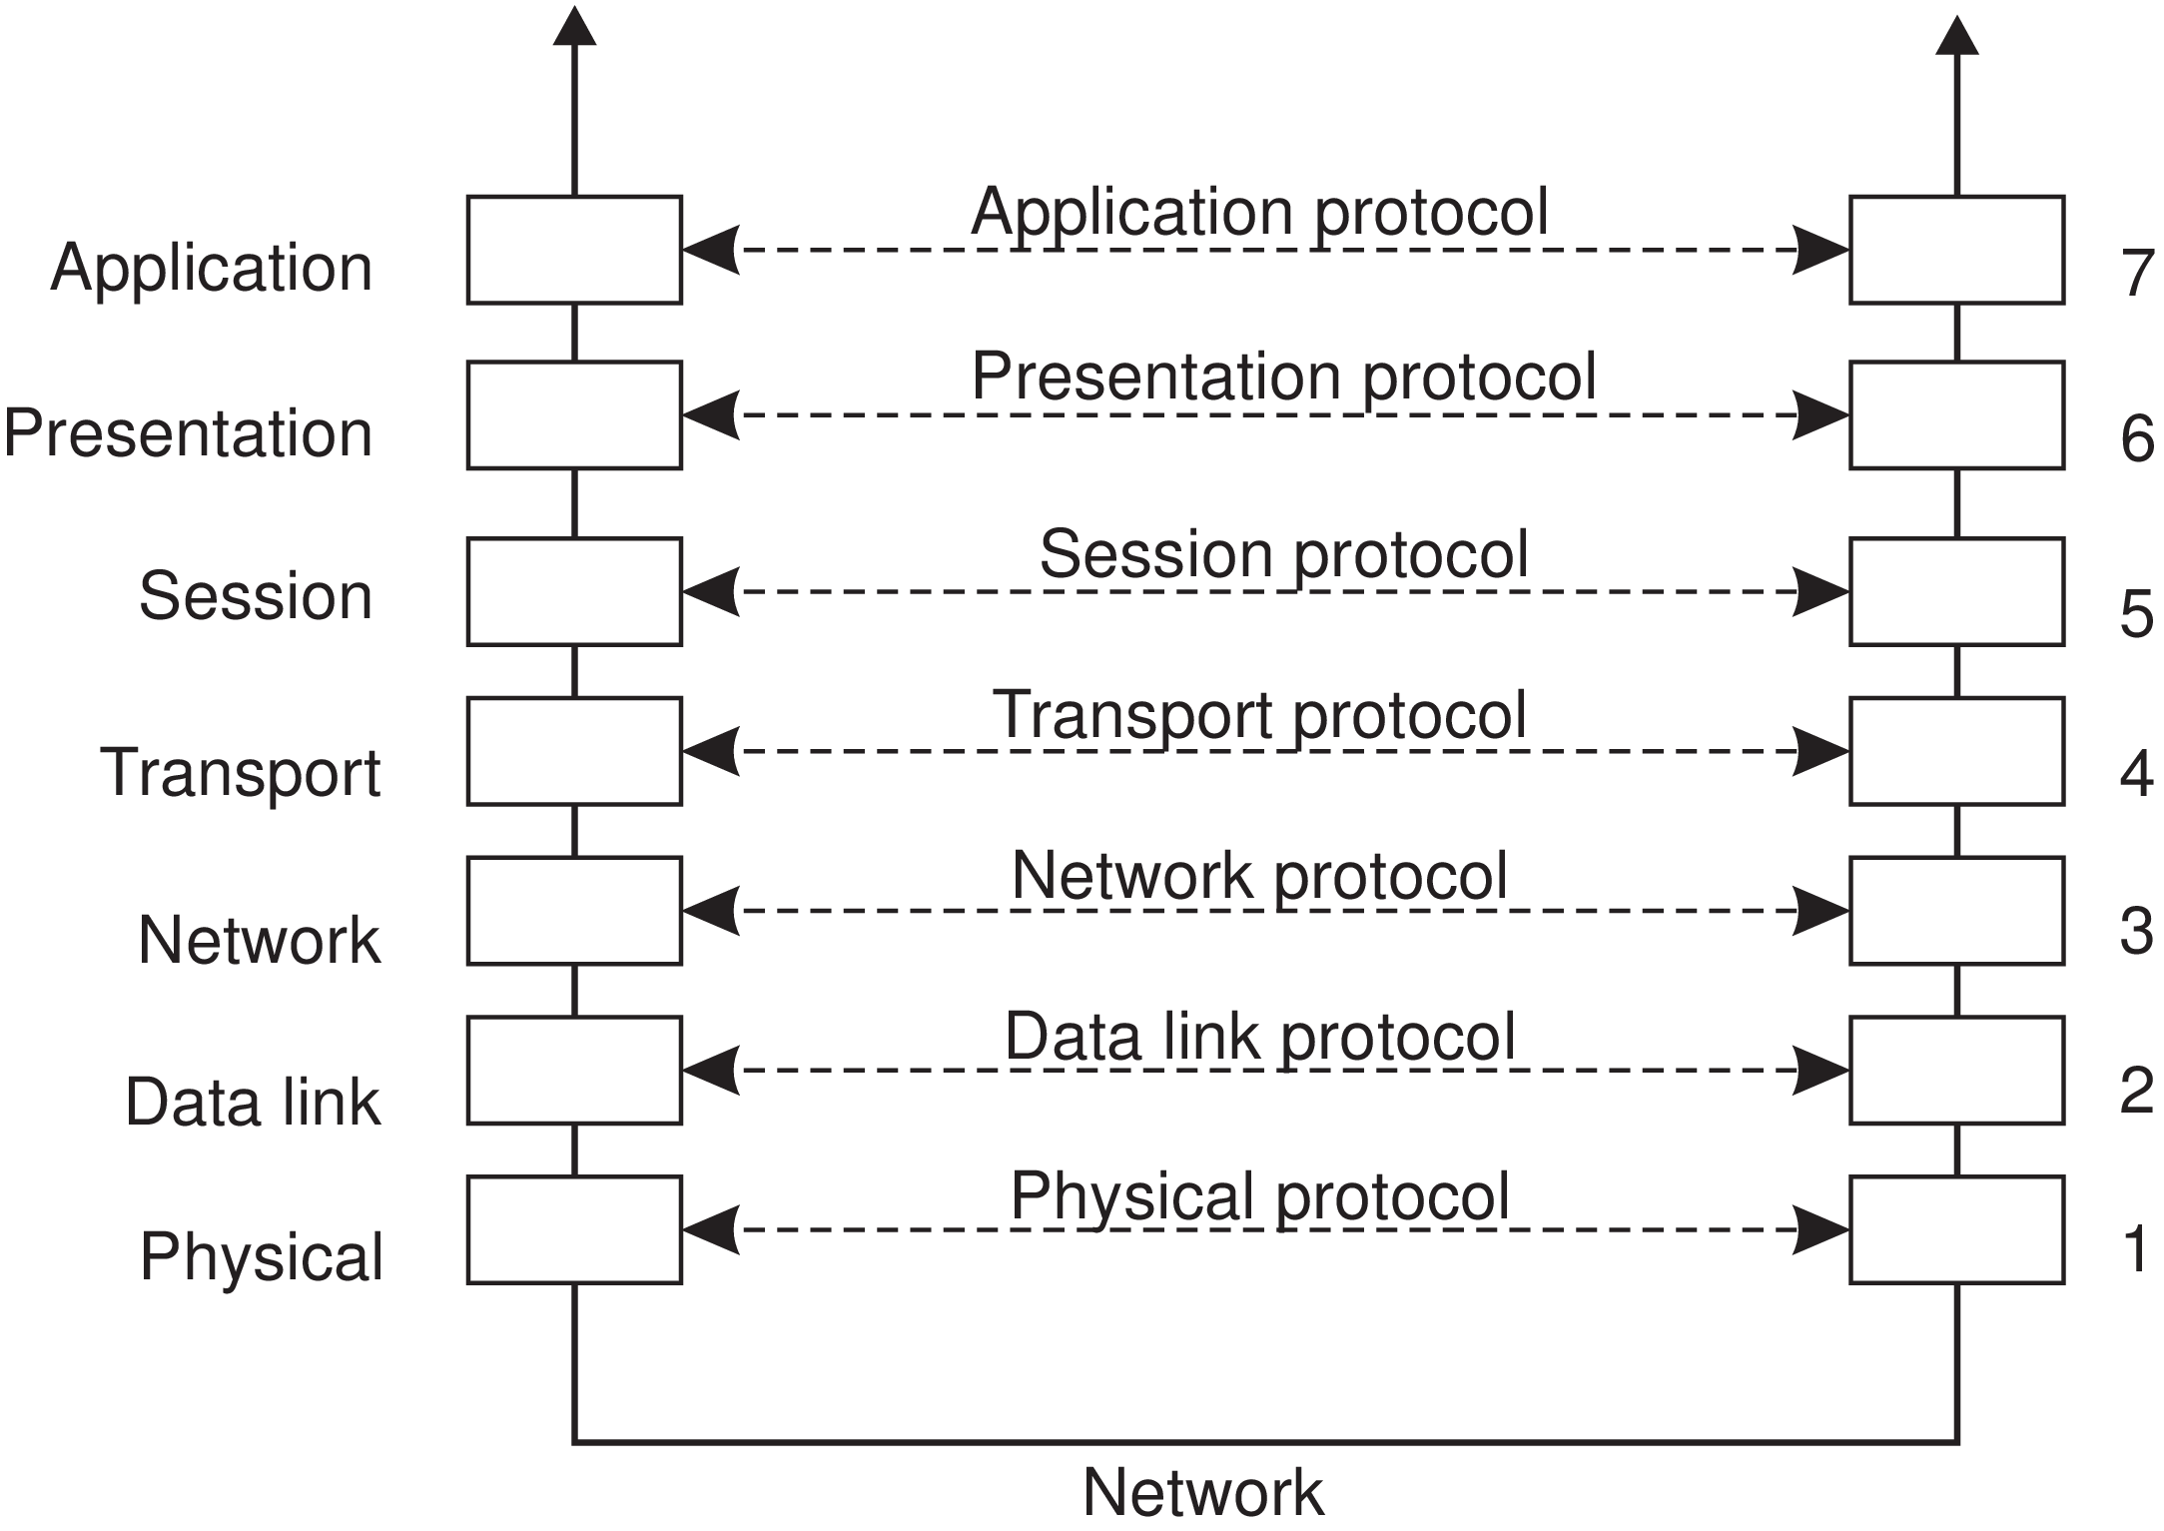
OSI referentni model

Slide 4
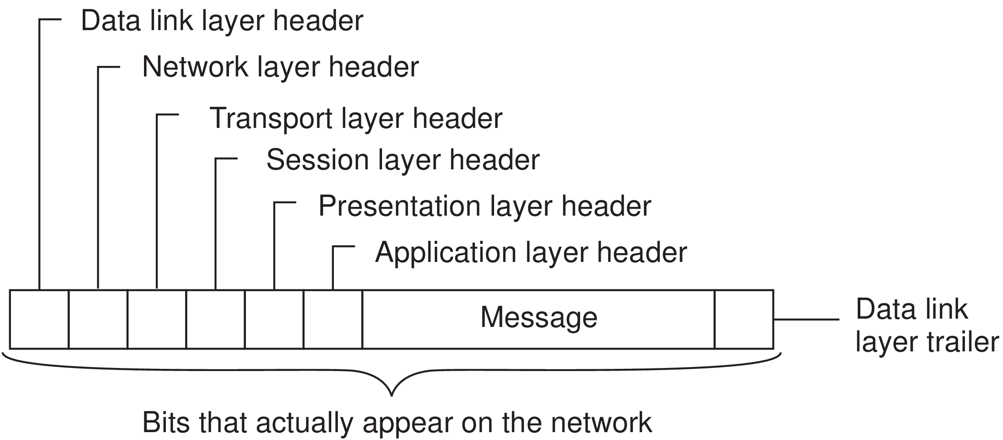
OSI referentni model

Slide 5
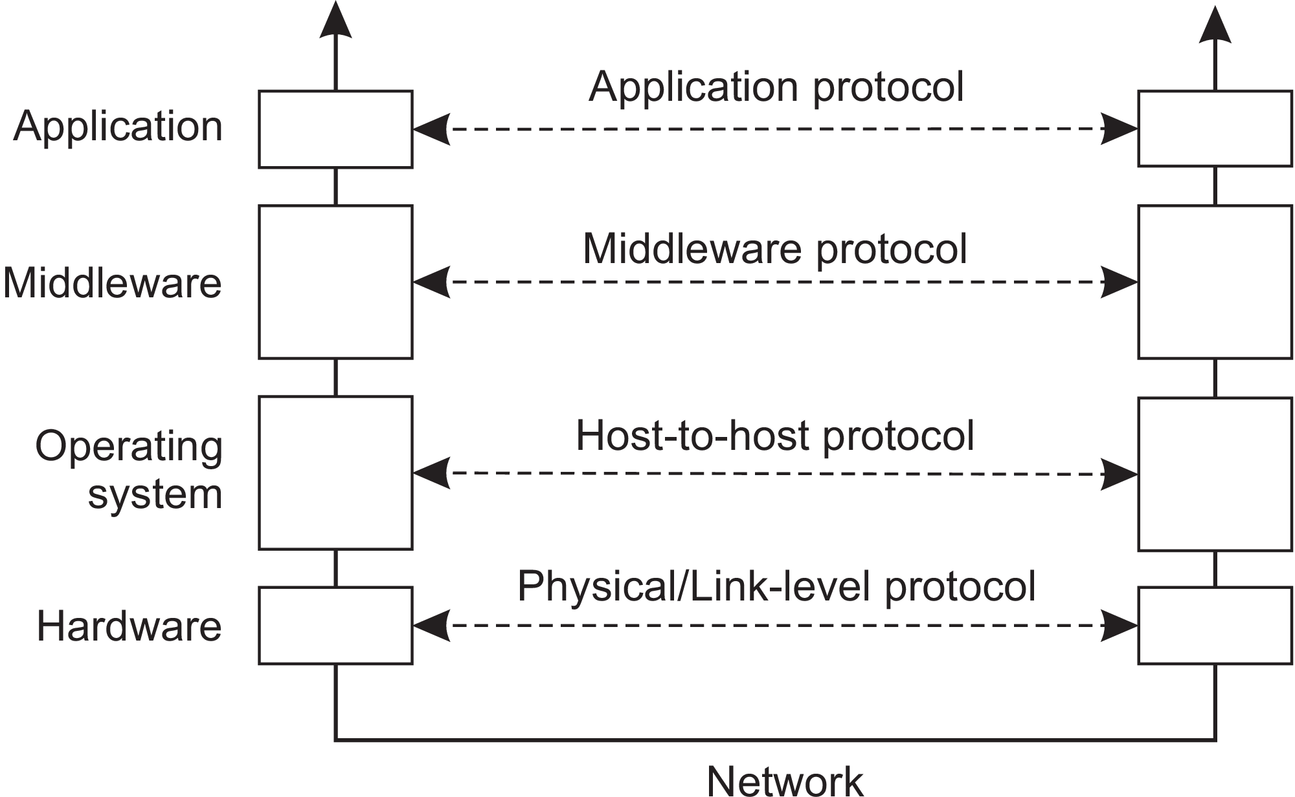
Midlver protokoli
Midlver „živi“ na aplikacionom sloju OSI modela, ali može se reći da ima svoj sloj, koji je nezavistan od aplikacija koje su se nalaze iznad.

Slide 6
Midlver protokoli
Primeri:
DNS
Protokoli autentikacije
Protokoli autorizacije
Distribuirani commit protokoli
Distribuirani protokoli zaključavanja

Slide 7
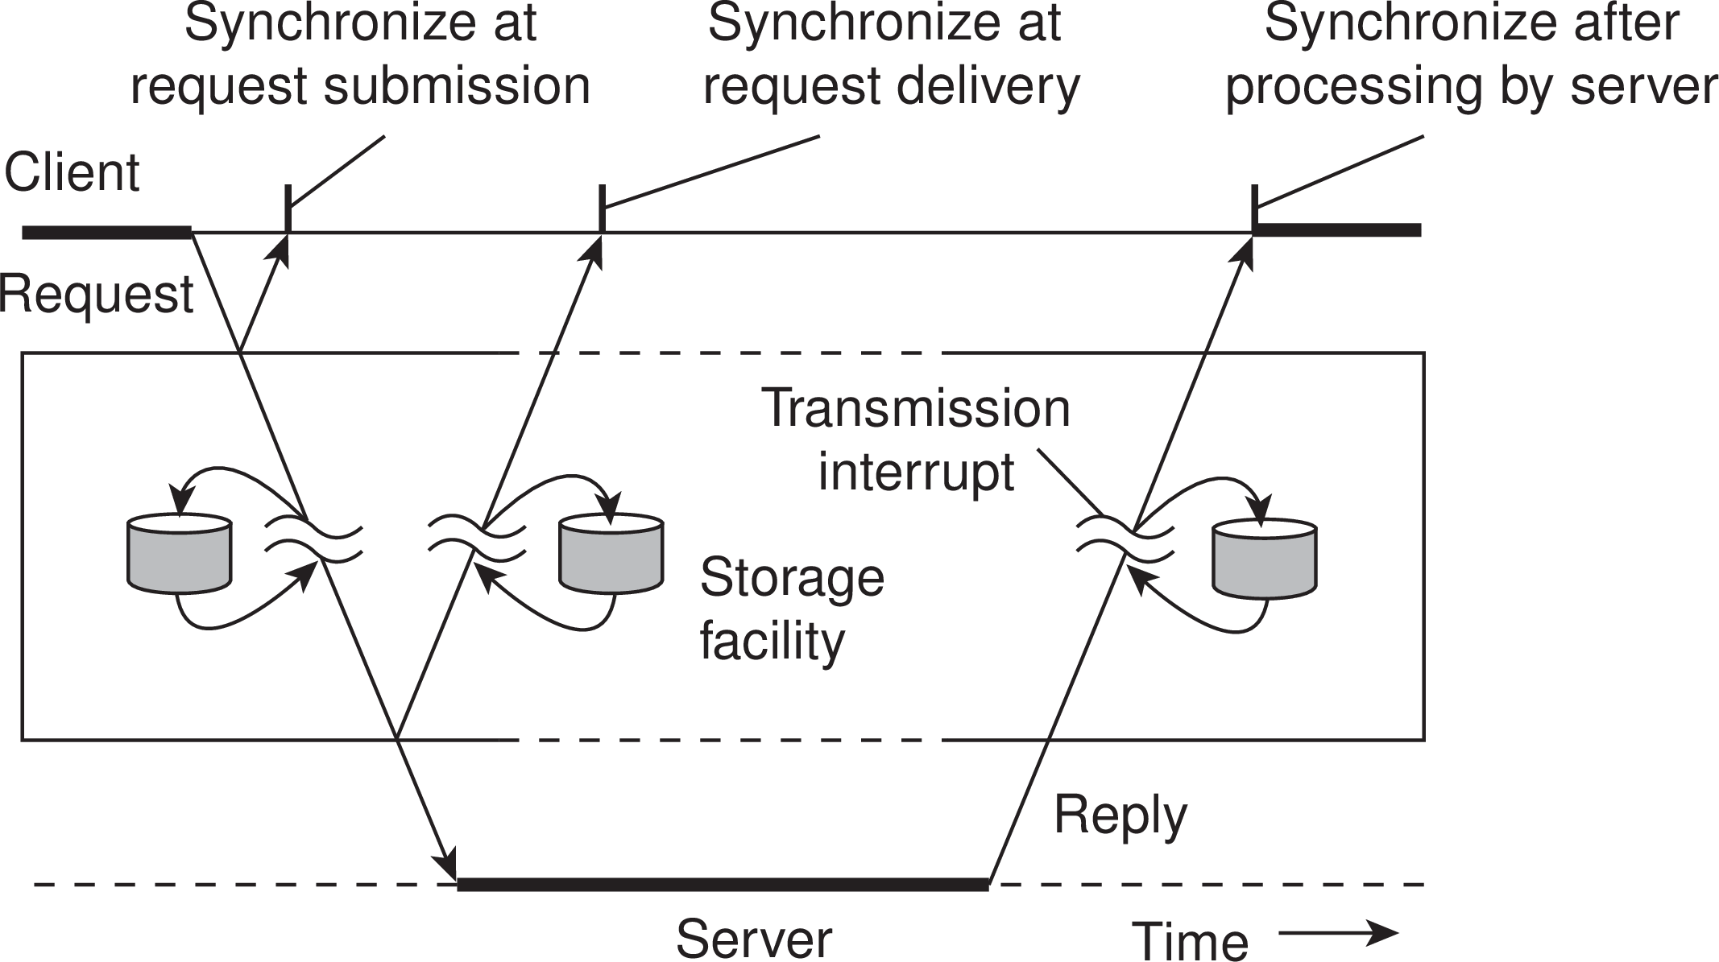
Tipovi komunikacije
Uporna komunikacija je takva da se poruka koja se šalje smeštena u midlver sloju dok je ne „pokupi“ komponenta koja treba da obradi i vrati odgovor.
Nije neophodno da je aplikacija koja šalje zahtev aktivna nakon slanja poruke, niti da je aplikacija koja prima poruku aktiiva u trenutku slanja.

Slide 8
Tipovi komunikacije
Kod prolazne komunikacije poruka koja se šalje između pošiljaoca i primaoca “ostaje“ u midlver sloju samo dok su u stanju izvršenja aplikacija koje šalju i primaju poruke.
Komunikacija na transportnom sloju uglavnom ima protokole prolazne komunikacije.

Slide 9
Tipovi komunikacije
Asinhrona komunikacija je takva da pošiljalac može nastaviti sa radom odmah nakon slanja poruke. To znači da se poruka „ privremeno čuva“ u mildveru odmah nakon slanja.

Slide 10
Tipovi komunikacije
Kod sinhrone komunikacije pošiljalac je blokiran dok se zahtev barem ne prihvati.
Postoje tri tačke sinhronizacije:
Pošiljalac je blokiran dok midlver ne javi da je preuzeo zahtev,
Pošiljaac je blokiran dok se poruka ne pošalje namenjenom primaocu,
Pošiljalac je blokiran dok se zahtev u porpunosti ne obradi, tj. dok ne dobije odgovor na zahtev.

Slide 11
Udaljen poziv procedure (RPC)
Transparentnost distribuiranosti se ne može održati ako komponente eksplicitno šalju send i receive poruke udaljenim mašinama – u tom slučaju aplikacija “zna“ da se deo obrade radi na drugoj mašini.
Ovakav problem postojao je od početka obrade porataka na više računar, ali je tek 80tih godina prošlog veka promenjen način komunikacije između komponenti (aplikacija) na različitim mašinama.
Rešenje predstavlja mogućnost da se programima dozvoli da pozivaju procedure koje se nalaze na drugim mašinama.

Slide 12
Udaljen poziv procedure (RPC)
Kada proces na mašini A zove proceduru na mašini B, proces na mašini A se suspenduje, a izvršenje se odigrava na mašini B.
Informacija koja se prosleđuje od A do B je u formi parametra, i vraća se kao rezultat poziva procedure. Samom programeru se ekplicitno ne predstavlja mehanizam prenosa podataka.
Ovaj mehanizam naziva se udaljen poziv procedure (en. Remote Procedure Call, RPC).
Međutim, postoje i određeni problemi koji se javljaju kod ovog mehanizma.

Slide 13
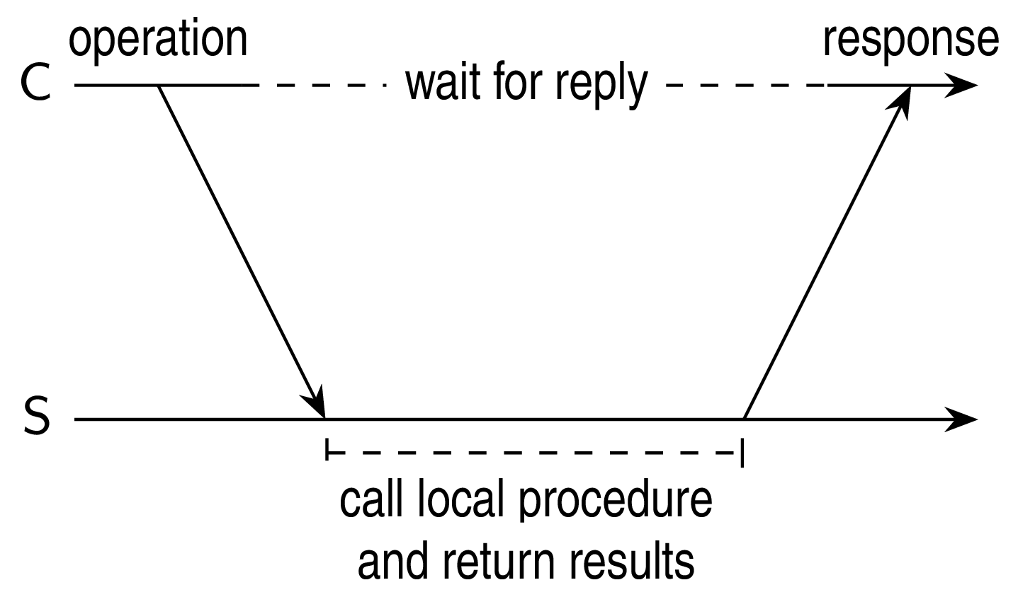
Udaljen poziv procedure (RPC)
Kada aplikacija poziva određenu udaljenu proceduru, zapravo se poziva druga verzija procedure, koja se naziva klijentski stub (en. client stub).
Za razliku od „normalne“ procedure, ne izvršava željenu operaciju, već pakuje parametre procedure u poruku koja se šalje na server.
Nakon slanja poruke send, klijentski stub se blokira, tj. poziva poruku receive, dok ne dobije odgovor.

Slide 14
Udaljen poziv procedure (RPC)
Kada poruka dođe do servera, operativni sistem servera poziva serverski stub, koji transformiše zahteve dobijene preko mreže na lokalne pozive procedura.
Obično, server je već pozvao receive proceduru i blokirao se, očekujući poruke.

Slide 15
Udaljen poziv procedure (RPC)
Sa serverske strane, iako je procedura poznava preko mreže, serverski stub raspoakovaće parametre i smestiti u memoriju, tako da server može izvršiti lokalni poziv procedure.
Kada se podaci obrade, kontrolu ponovo preuzima serverski stub koji vraća rezultat pošiljaocu.

Slide 16
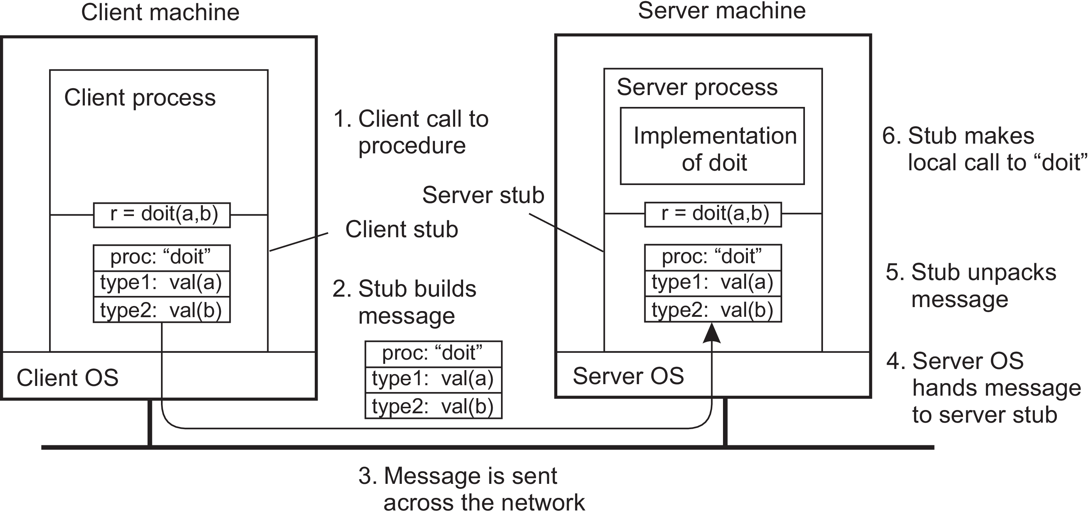
Udaljen poziv procedure (RPC)
Kada rezultat stigne do klijente mašine, operativni sistem preuzeće kroz receive poruku klijentkog stuba, i onda se klijentski proces odblokira.
Klijent preuzima odgovor, ne shvativši da je izvršenje bilo na udaljenoj mašini.

Slide 17
Udaljen poziv procedure (RPC)
Problemi koji se mogu javiti jesu kada se među parametrima šalju pokazivači ili reference na promenljive, tj. ka memorijskim lokacijama, koje imaju smisla samo u lokalnom okruženju.
Jedno rešenje je ne koristiti pokazivače ili reference.
Druga rešenja?

Slide 18
Udaljen poziv procedure (RPC)
Umesto copy-by-reference, prilikom poziva radi se copy-by-value, tj. kopirati celu strukturu podataka na koju se procedura referencira.
Takođe se mogu koristiti globalne reference, koje poznaju i klijenti i serverski deo.
Konačno, potrebno je da se klijentska i serverska komponenta usklade oko kodovanja podataka (npr. Drugi komeplemet za cele brojeve, IEEE754 za razlomljene brojeve i sl.)

Slide 19
Asinhroni RPC
RPC sistemi treba podržati i situacije kada nema rezultata koje treba vratiti klijentu.
Šta bi se desilo da nema ovakvih mehanizama?
Sa asinhronim RPC-om, server može odmah slati poruku klijentu, a tek nakon toga pozvati svoju lokalnu proceduru. Ova poruka je tip potvrde da će server obratiti (ili ne) RPC poziv.
Čim klijent primi ovu poruku, moze se odblokirati.

Slide 20
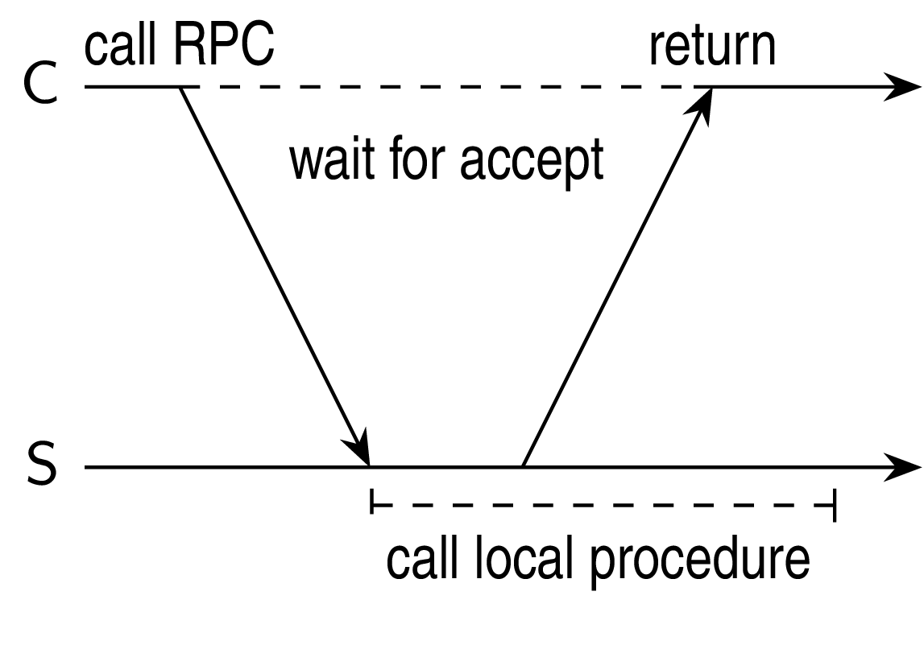
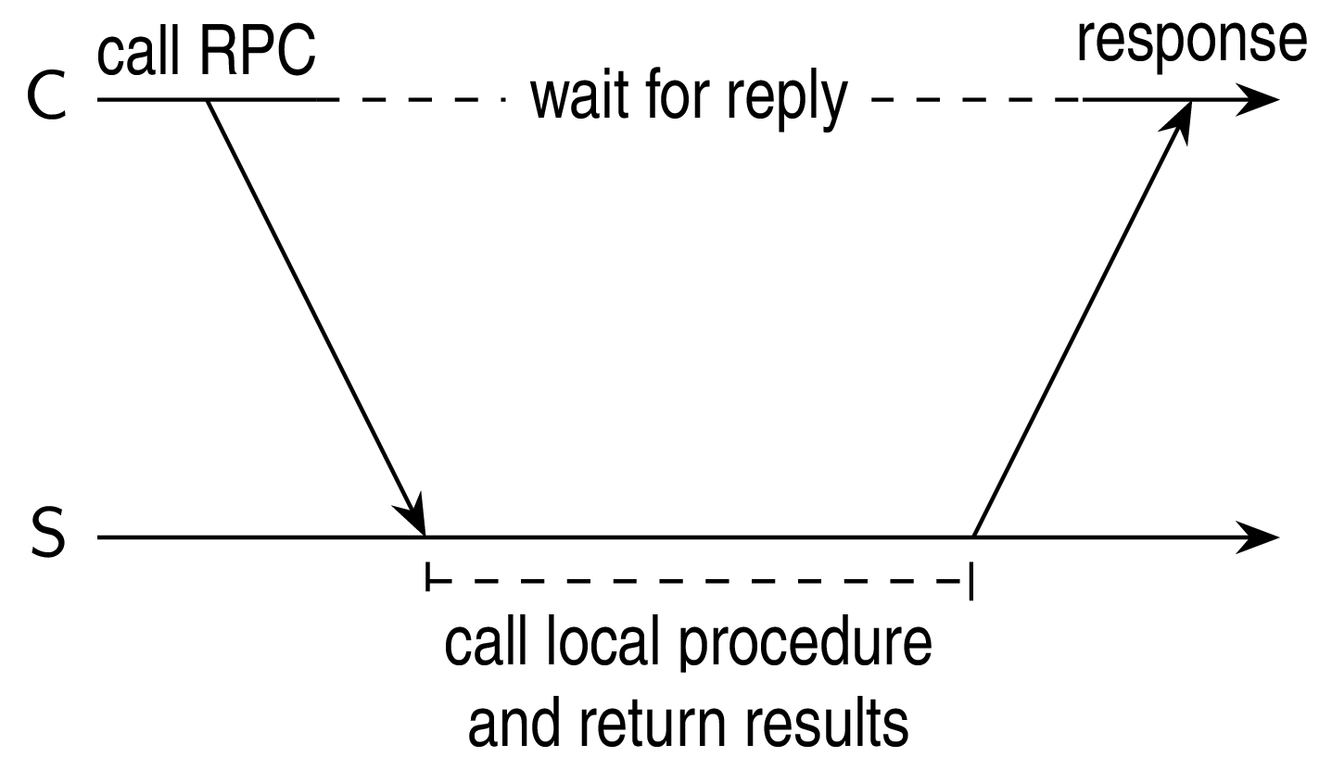
Asinhroni RPC

Slide 21
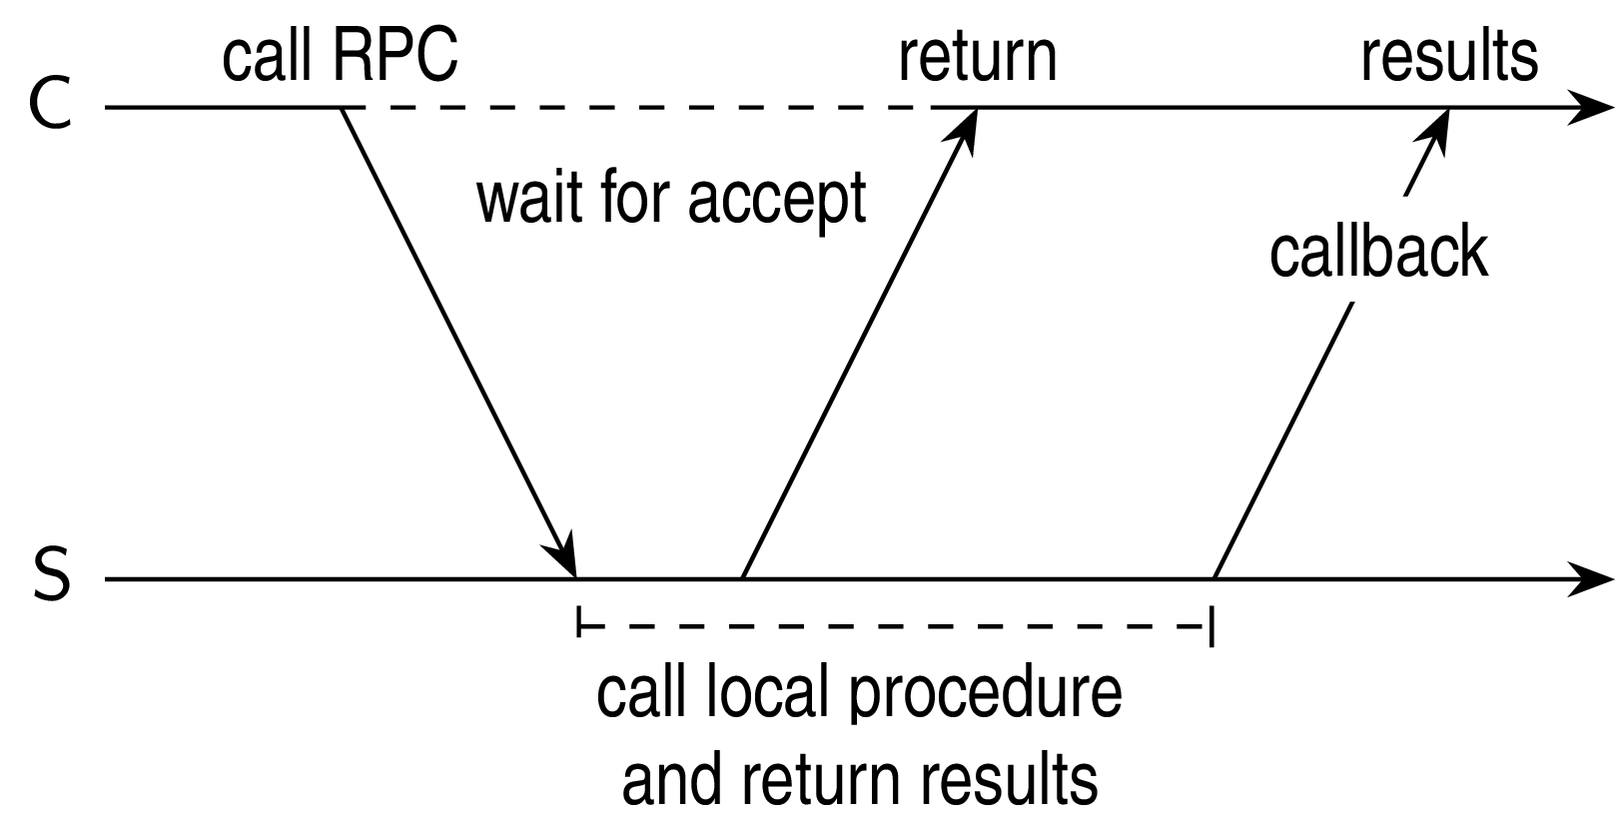
Asinhroni RPC

Slide 22
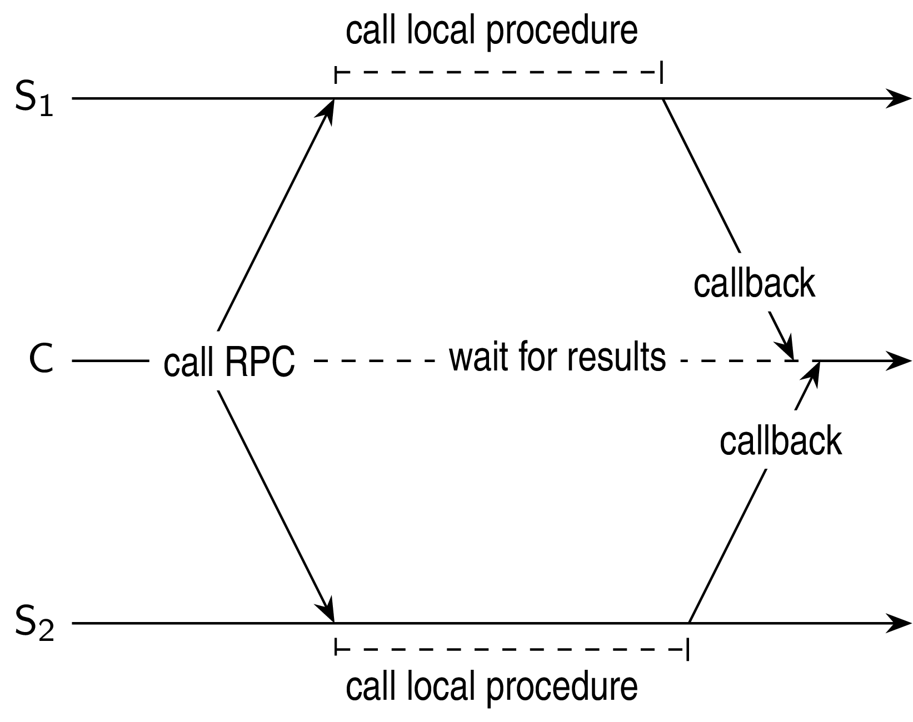
Multicast RPC

